Slide 1
Modelagem de Sistemas usando SysML
Prof. Ivan Granja
PUC-Campinas

Slide 2
MBSE – Model-Based System Enginnering
INCOSE (International Council of Systems Engineering) conceitua:
“MBSE é aplicação formalizada de modelagem para suportar atividades associadas a requisitos, design, análise, verificação, validação de sistemas, iniciando na fase de design conceitual e seguindo até o desenvolvimento e atividades/fases posteriores no ciclo de vida do produto (sistema)”
Sistemas neste contexto são os artificias e sociotécnicos

Slide 3
SysML – System Modeling Language
É uma linguagem gráfica de modelagem, que pode ser usada para visualizar e comunicar o design de sistemas artificias e sociotécnicos em qualquer escala – que consistam de hardware, software, dados, pessoas e processos.
  Não explicita como a modelagem deve ser conduzida
  Permite a modelagem através de diferentes perspectivas
A palavra design é aplicada sentido de designar, ou seja, dar significado a algo, no nosso caso um sistema, por meio de modelos.
Design, substantivo masculino
1 A concepção de um produto (máquina, utensílio, mobiliário, embalagem, etc.), esp. no que se refere à sua forma física e funcionalidade.
o produto desta concepção
Não é uma ferramenta, método (ou metodologia). É uma linguagem.

Slide 4
3 Tipos Diagramas SySML
Comportamentais
  Modelam e representam as características e aspectos dinâmicos do sistema
  Ex: Interações Provocadas Externamente, Fluxo de um processo interno ao sistema, Colaboração entre partes do sistema e Estados representativos das partes do sistema, bem como as regras de transição de estados
De Requisitos
  Capturam as necessidades de um sistema. Aborda conceitos similares aos que estão sendo estudados na disciplina de Engenharia e Elicitação de Requisitos
Estruturais
  utilizados para visualizar, especificar, construir e documentar os aspectos estruturais e estáticos de um sistema.
  Ex: Hierarquia de sistemas e subsistemas, partes do sistema e as relações de composição entre si, valores, restrições, operações executadas

Slide 5
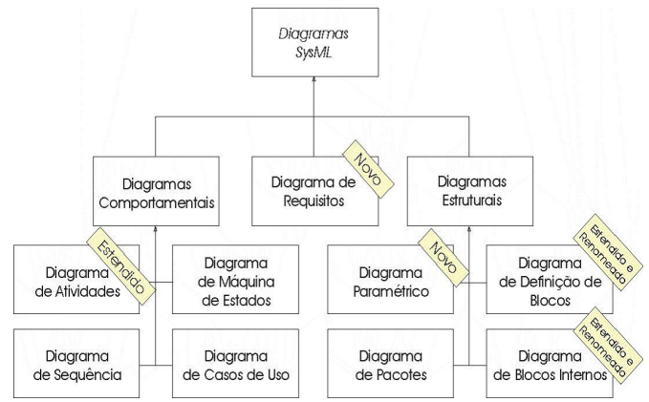
3 Tipos Diagramas SySML
Comportamentais
  Atividades (act)
  Sequencia (seq)
  Casos de Uso (uc)
  Maquinas de Estados (stm)
De Requisitos (req)
Estruturais
  Pacotes (pct)
  Definição de Blocos (bdd)
  De Blocos Internos (ibd)
  Paramétricos (par)

Slide 6
Antes da Modelagem.... O Método
Identificar o sistema, seus limites, ambiente e interações com o meio
Analisar e identificar os subsistemas, seus limites, interações com os outros subsistemas e com o supersistema e seu meio
Modelar o sistema e os subsistemas, inicialmente identificando e tipificando os blocos que o compõe
  Sistema / Subsistema
  Hardware
  Software
  Instalação (Predial)
  Dados
  Pessoas
  Procedimentos
  Ou qualquer parte relevante de um sistema que mereça ser modelado.
Iniciaremos pelos aspectos relevantes da modelagem Estática

Slide 7
Modelagem de Sistemas - usando SysML
Modelagem Estática - Blocos
Prof. Ivan Granja
PUC-Campinas

Slide 8
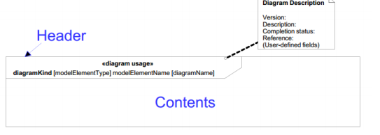
Todo Diagrama SysML deve estar acondicionado em um frame (quadro)
Cabeçalho (Header)
  Tipo (bdd, act, etc..)
  Nome e tipo do elementos
  Nome do Diagrama
E seu conteúdo (Contents)

Slide 9
Todo Diagrama SysML deve estar acondicionado em um frame (quadro)
Vamos Começar pelo Conteúdo do bdd, sem maiores preocupações com o FRAME por enquanto
Cabeçalho (Header)
  Tipo (bdd, act, etc..)
  Nome e tipo do elementos
  Nome do Diagrama
E seu conteúdo (Contents)

Slide 10
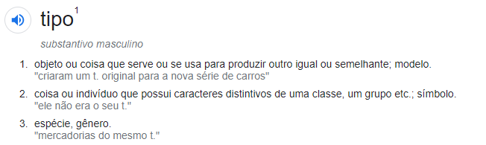
O Conceito de Bloco
Bloco é um elemento estrutural Básico em SysML (Conteúdo no Diagrama BDD)
É flexível, super genérico e adaptável a vários fins.
Um bloco é usado para modelar qualquer tipo de entidade, interna ao seu sistema ou mesmo no ambiente (externa)

Slide 11
O Conceito de Bloco
Nos nível mais altos, pode ser usado p/ representar sistema e subsistemas
A medida que desce o nível hierárquico do bloco na composição, passa a representar ou qualquer tipo de componente (parte) de outro tipo
  Ex: um equipamento, hardware, software, uma pessoa, etc..
Sistema de Estacionamento de Shopping pode ter subsistemas....:
Bloco (Tipo) | Quantidade | Parte de
Controle de Entrada (subsistema) | 1..N | Estacionamento de Shopping
Configuração e Monitoramento (subsistema) | 1 | Estacionamento de Shopping
Controle e Recebimento de Pagamentos (subsistema) | 1..N | Estacionamento de Shopping
Controle de Saída (subsistema) | 1..N | Estacionamento de Shopping

Slide 12
O Conceito de Bloco
Bloco modela um tipo (categoria) de entidade presente no sistema modelado, não uma instância (objeto) deste tipo.
  Professor é um tipo e cada professor da PUC é uma instância deste tipo
  Shopping é um tipo, ao passo que Iguatemi Campinas e Galleria são instâncias do tipo
Ex: Nos subsistemas de ControleDeEntrada e ControleDeSaída um componente importante (parte do subsistema) é o PortãoDeAcesso
PortãoDeAcesso é o tipo (bloco), enquanto portãoSul, PortãoNorte são instâncias deste tipo em um Shopping específico.
O tipo PortãoDeAcesso é um bloco composto por Instâncias de outros tipos (Blocos), compostos em uma estrutura de Todo e Parte
Bloco (Tipo) | Quantidade de Instâncias | Parte(s )de...
PistaDeAcesso (parte) | [1..N] | PortãoDeAcesso

Slide 13
O Conceito de Bloco
E assim cada bloco é composto por outros blocos, até um bloco (tipo) ser atômico (não possuir outras partes)
Bloco (Tipo) | Qtd de Instâncias | Parte(s )de...
Totem (parte) | 1 | BloqueioDeChegadas
Cancela (parte) | 1 | PistaDeAcesso
Bloco (Tipo) | Qtd de Instâncias | Parte(s )de...
BotãoDePressionamento (parte) | 1 | Totem
DispositivoManipuladorDeCartão (parte) | 1
PlacaControladora (parte) | 1
Microfone Embutido (parte) | 1
ServiçosDeEstadia (referência) | 1
Etc.. | 1

Slide 14
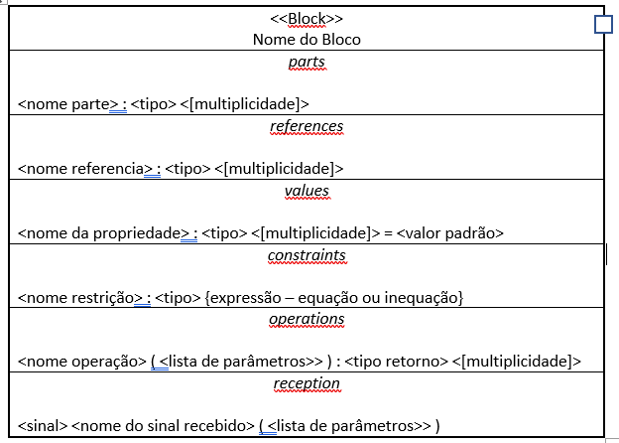
Representação de Bloco em sysML
É formado por:
Nome e Estereótipo
Porta(s) de Comunicação
6 Compartimentos de características (todos opcionais, conforme o que se deseja modelar)
O modelador por usar e omitir os compartimentos de acorco com o valor que eles adicionam no modelo

Slide 15
Representação de Bloco em sysML
<<Esterótipo>> e Nome do Bloco
Porta (elemento de comunicação)
Compartimentos de características
(ou propriedades) estruturais
Compartimentos de características
(ou propriedades) comportamentais

Slide 16
Representação de Bloco em sysML
<<esterótipo>> pode ser usado para detalhar informação-chave adicional sobre o papel do bloco no modelo, se o modelador desejar.
Ex: <<subsistema>> ou <<controlador>>
Nome indica o nome do Bloco, ou seja o Tipo que está sendo modelado

Slide 17
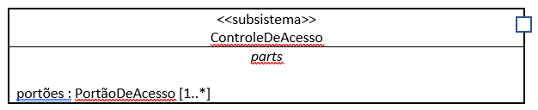

Slide 18
Representação de Bloco em sysML - parts
parts descreve propriedades estruturais do bloco, indicando do que ele é composto. Denota relação todo (bloco) e parte (parts)
<nome> é definido pelo modelador
<tipo> é, em geral, o nome de algum outro bloco componente do bloco modelado.
<[multiplicidade]> mostra, se necessário, a quantidade de instâncias daquele tipo que o bloco contém

Slide 19
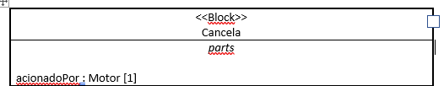

Slide 20
Representação de Bloco em sysML - references
rerferences descreve propriedade de um outro bloco (externo ao bloco que está sendo modelado)
Ao contrário de parts não denota relação de todo-parte, mas sim um relacionamento externo e necessário (ex: para de troca de matéria, energia ou dados).
<nome> é definido pelo modelador
<tipo> é, em geral, o nome de algum outro bloco componente
<[multiplicidade]> mostra, se necessário, quantidade de instâncias que o bloco contém, daquele tipo

Slide 21
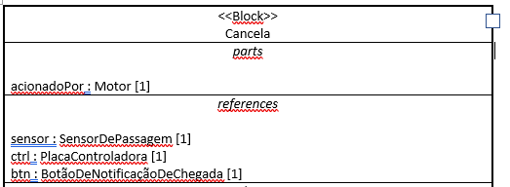
Controlador do Totem [1]

Slide 22
Representação de Bloco em sysML – values
values pode representar dados numéricos, valores string ou mesmo um valor booleano relativo ao bloco
Em geral, algum atributo do bloco para o qual você denota um valor. Muito usado junto com as restrições
<nome> é definido pelo modelador
<tipo> é, em geral, o nome de algum outro bloco componente
<[multiplicidade]> mostra, se necessário, quantidade de instâncias que o bloco contém, daquele tipo
<valor padrão> valor inicial, opcional

Slide 23
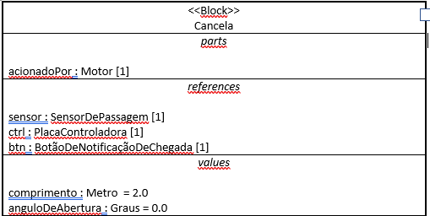

Slide 24
Representação de Bloco em sysML – constraints
constraints representam em geral funções ou relações matemáticas que impõe regras ou limites aos atributos representados em values
<nome restrição> é definido pelo modelador
<tipo> é, em geral, o nome de algum outro bloco componente
{<expressão>} valor inicial opcional

Slide 25
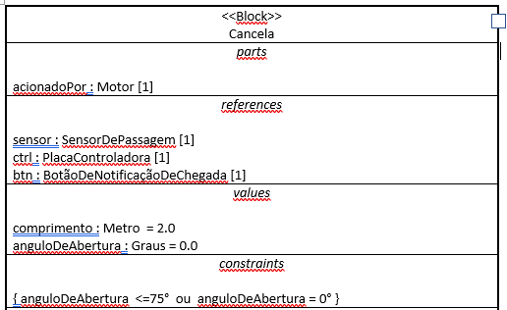

Slide 26
Representação de Bloco em sysML – operations
operation representa um comportamento (operação) executado pelo bloco quando é chamado (por um evento de um bloco externo)
<nome operação> é definido pelo modelador
<lista de parâmetros> dados que são transferidos à operação no momento da chamada
<tipo retorno> Tipo de retorno que a operação produz

Slide 27
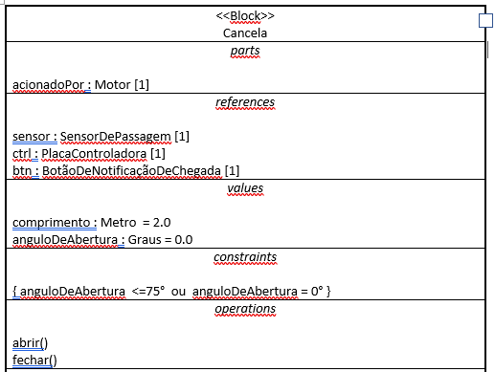

Slide 28
Representação de Bloco em sysML – recpetions
reception representa um comportamento de recepção (um receptor) desempenhado pelo bloco quando é chamado (pela chegada de algum sinal de controle)
<<sinal>> estereótipo
<nome sinal> definido pelo modelador
<lista de parâmetros> dados que são transferidos ao receptor no momento da chamada

Slide 29
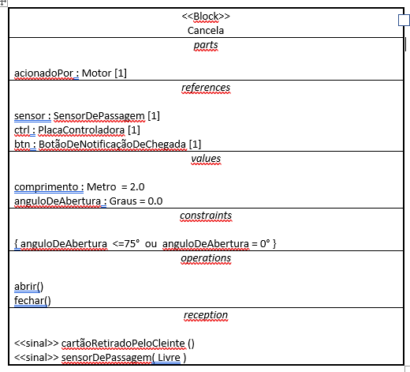

Slide 30
Representação de Bloco em sysML – ports
port representa um ponto onde ocorre uma interação na fronteira da estrutura do bloco, meio pelo qual outras estruturas (blocos externos) podem interagir com o bloco.
Representam interfaces bem definidas como caixa preta para que haja pontos bem definidos para as que ocorram as interações entre blocos.
Veremos mais adiante os dois tipos de portas (full e proxy) que podem ser representadas e suas diferenças.

Slide 31
Exploraremos nos próximos slides a modelagem das portas

Slide 32
Modelagem de Sistemas - usando SysML
Portas, Operações, Recepções e Fluxos
Prof. Ivan Granja
PUC-Campinas

Slide 33
Representação de Bloco em sysML – ports
port representam um ponto onde ocorre uma interação na fronteira da estrutura do bloco, meio pelo qual outras estruturas (blocos externos) podem interagir com o bloco.
Representam interfaces bem definidas como caixas-pretas para que haja pontos bem conhecidos para as que ocorram as interações entre blocos.
Veremos mais adiante os dois tipos de portas (full e proxy) que podem ser representadas e suas diferenças.

Slide 34
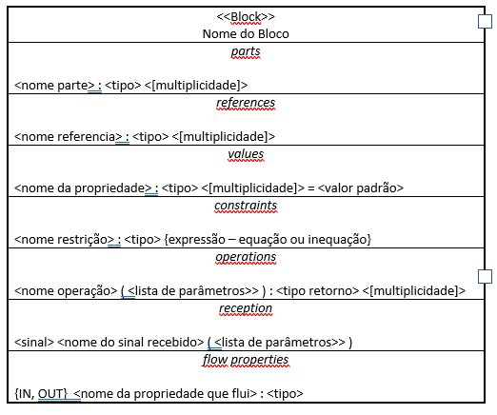
As portas podem ser modeladas em qualquer ponto limite do bloco
O Bloco é o “dono” da porta
As propriedades de fluxo detalham as entrada e saídas (sejam energia, matéria ou dados) que fluem pelas portas:
{IN, OUT} entrada ou saída
<nome da propriedade> é o nome da propriedade que flui pela porta
<tipo>: o tipo do que flui pela porta

Slide 35
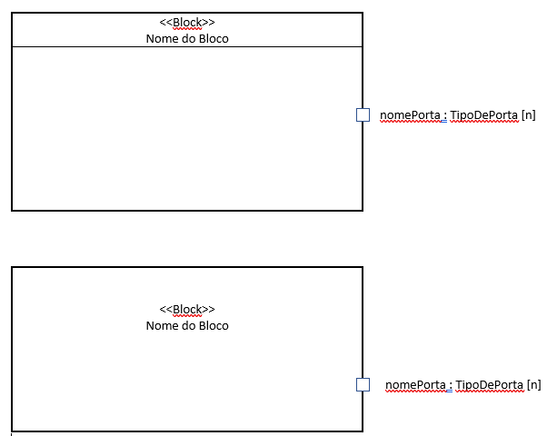
Para focar na modelagem das portas de um bloco e no fluxo entre as portas, os compartimentos internos do bloco podem ser integralmente ou parcialmente suprimidos do modelo
A Sintaxe da porta é:
<nome da porta> é definida pelo modelador
<tipo> é o nome do tipo de Porta – Como todo Tipo em SysML deve também ser modelada em detalhes por um Bloco
<[multiplicidade]> mostra, se necessário, quantidade de instâncias daquele tipo existem naquela porta

Slide 36
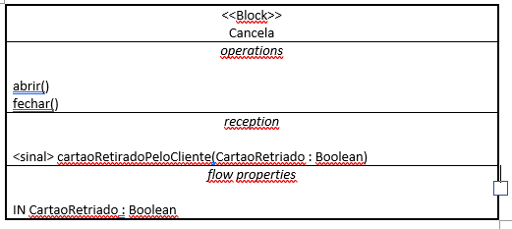
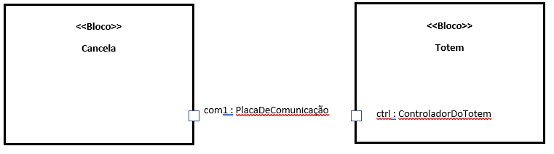
Exemplos
Cancela à esquerda está modelada apenas com os compartimentos de:
  nome do Bloco
  Operações
  Recepções
  Propriedades de Fluxo
Neste outro modelo parcial, apenas o nome de cada bloco e as portas que cada um é ‘dono’ estão modeladas

Slide 37
Modelagem de Fluxo entre Portas
A linha representa um conector entre as portas crtl do tipo ControladorDoTotem e com1 do tipo PlacaDeComunicação, cujos respectivos ‘donos’ são os bloco Totem e Cancela (que são os que efetivamente precisam se comunicar)
A seta em formato de triângulo representa que um fluxo (neste caso um dado do tipo Boolean – uma flag) pode fluir do ControladorDoTotem para a PlacaDeComunicação
Juntas, a linha e a seta representam um Item de fluxo.
Boolean

Slide 38
Observe que deve haver consistência de sentido e tipo do item de fluxo entre as portas com a propriedade de fluxo (dentro do bloco)
Sentido: e IN
Tipo: Boolean em ambas
Boolean

Slide 39
Observe que a propriedade de fluxo CartãoRetidado (IN e Boolean) foi modelada como parâmetro para o sinal CartãoRetiradoPeloCliente que é uma Reception
Boolean

Slide 40
Operations - Característica comportamental de um Bloco
operation representa um comportamento que um bloco executa quando é chamado por um cliente (outro bloco).
Formalmente, uma operation é invocada por um evento de chamada (ex: em programação, uma função que chama outra)
A maioria das vezes uma operação representa um comportamento síncrono (por isso produz retorno):
  Depois de enviar a chamada, o cliente para sua execução e aguarda o retorno da operação.

Slide 41
Recepetion – Característica comportamental de um Bloco
Uma reception representa um comportamento desempenhado pelo bloco quando um cliente (outro bloco) envia um sinal que dispara sua execução.
Formalmente, uma reception é invocada por um evento de sinal (pela chegada de algum sinal de controle enviado pelo cliente)
Ao contrário de uma operação uma reception sempre representa um comportamento assíncrono:
  Depois de enviar o sinal o cliente continua sua execução e não espera a resposta

